Slide 1







CHÀO MỪNG CÁC EM ĐẾN VỚI BÀI HỌC NGÀY HÔM NAY!

Slide 2



TRÒ CHƠI ĐI TÌM ẨN SỐ LỊCH SỬ
Luật chơi:
Để lật mở được mỗi mảnh ghép bị che khuất hình ảnh, HS trả lời câu hỏi liên quan kiến thức về các địa danh nổi tiếng ở Đông Nam Á.
Yêu cầu: Ghép tên quốc gia tương ứng với các bức ảnh về các địa điểm nổi tiếng ở Đông Nam Á.

Slide 3
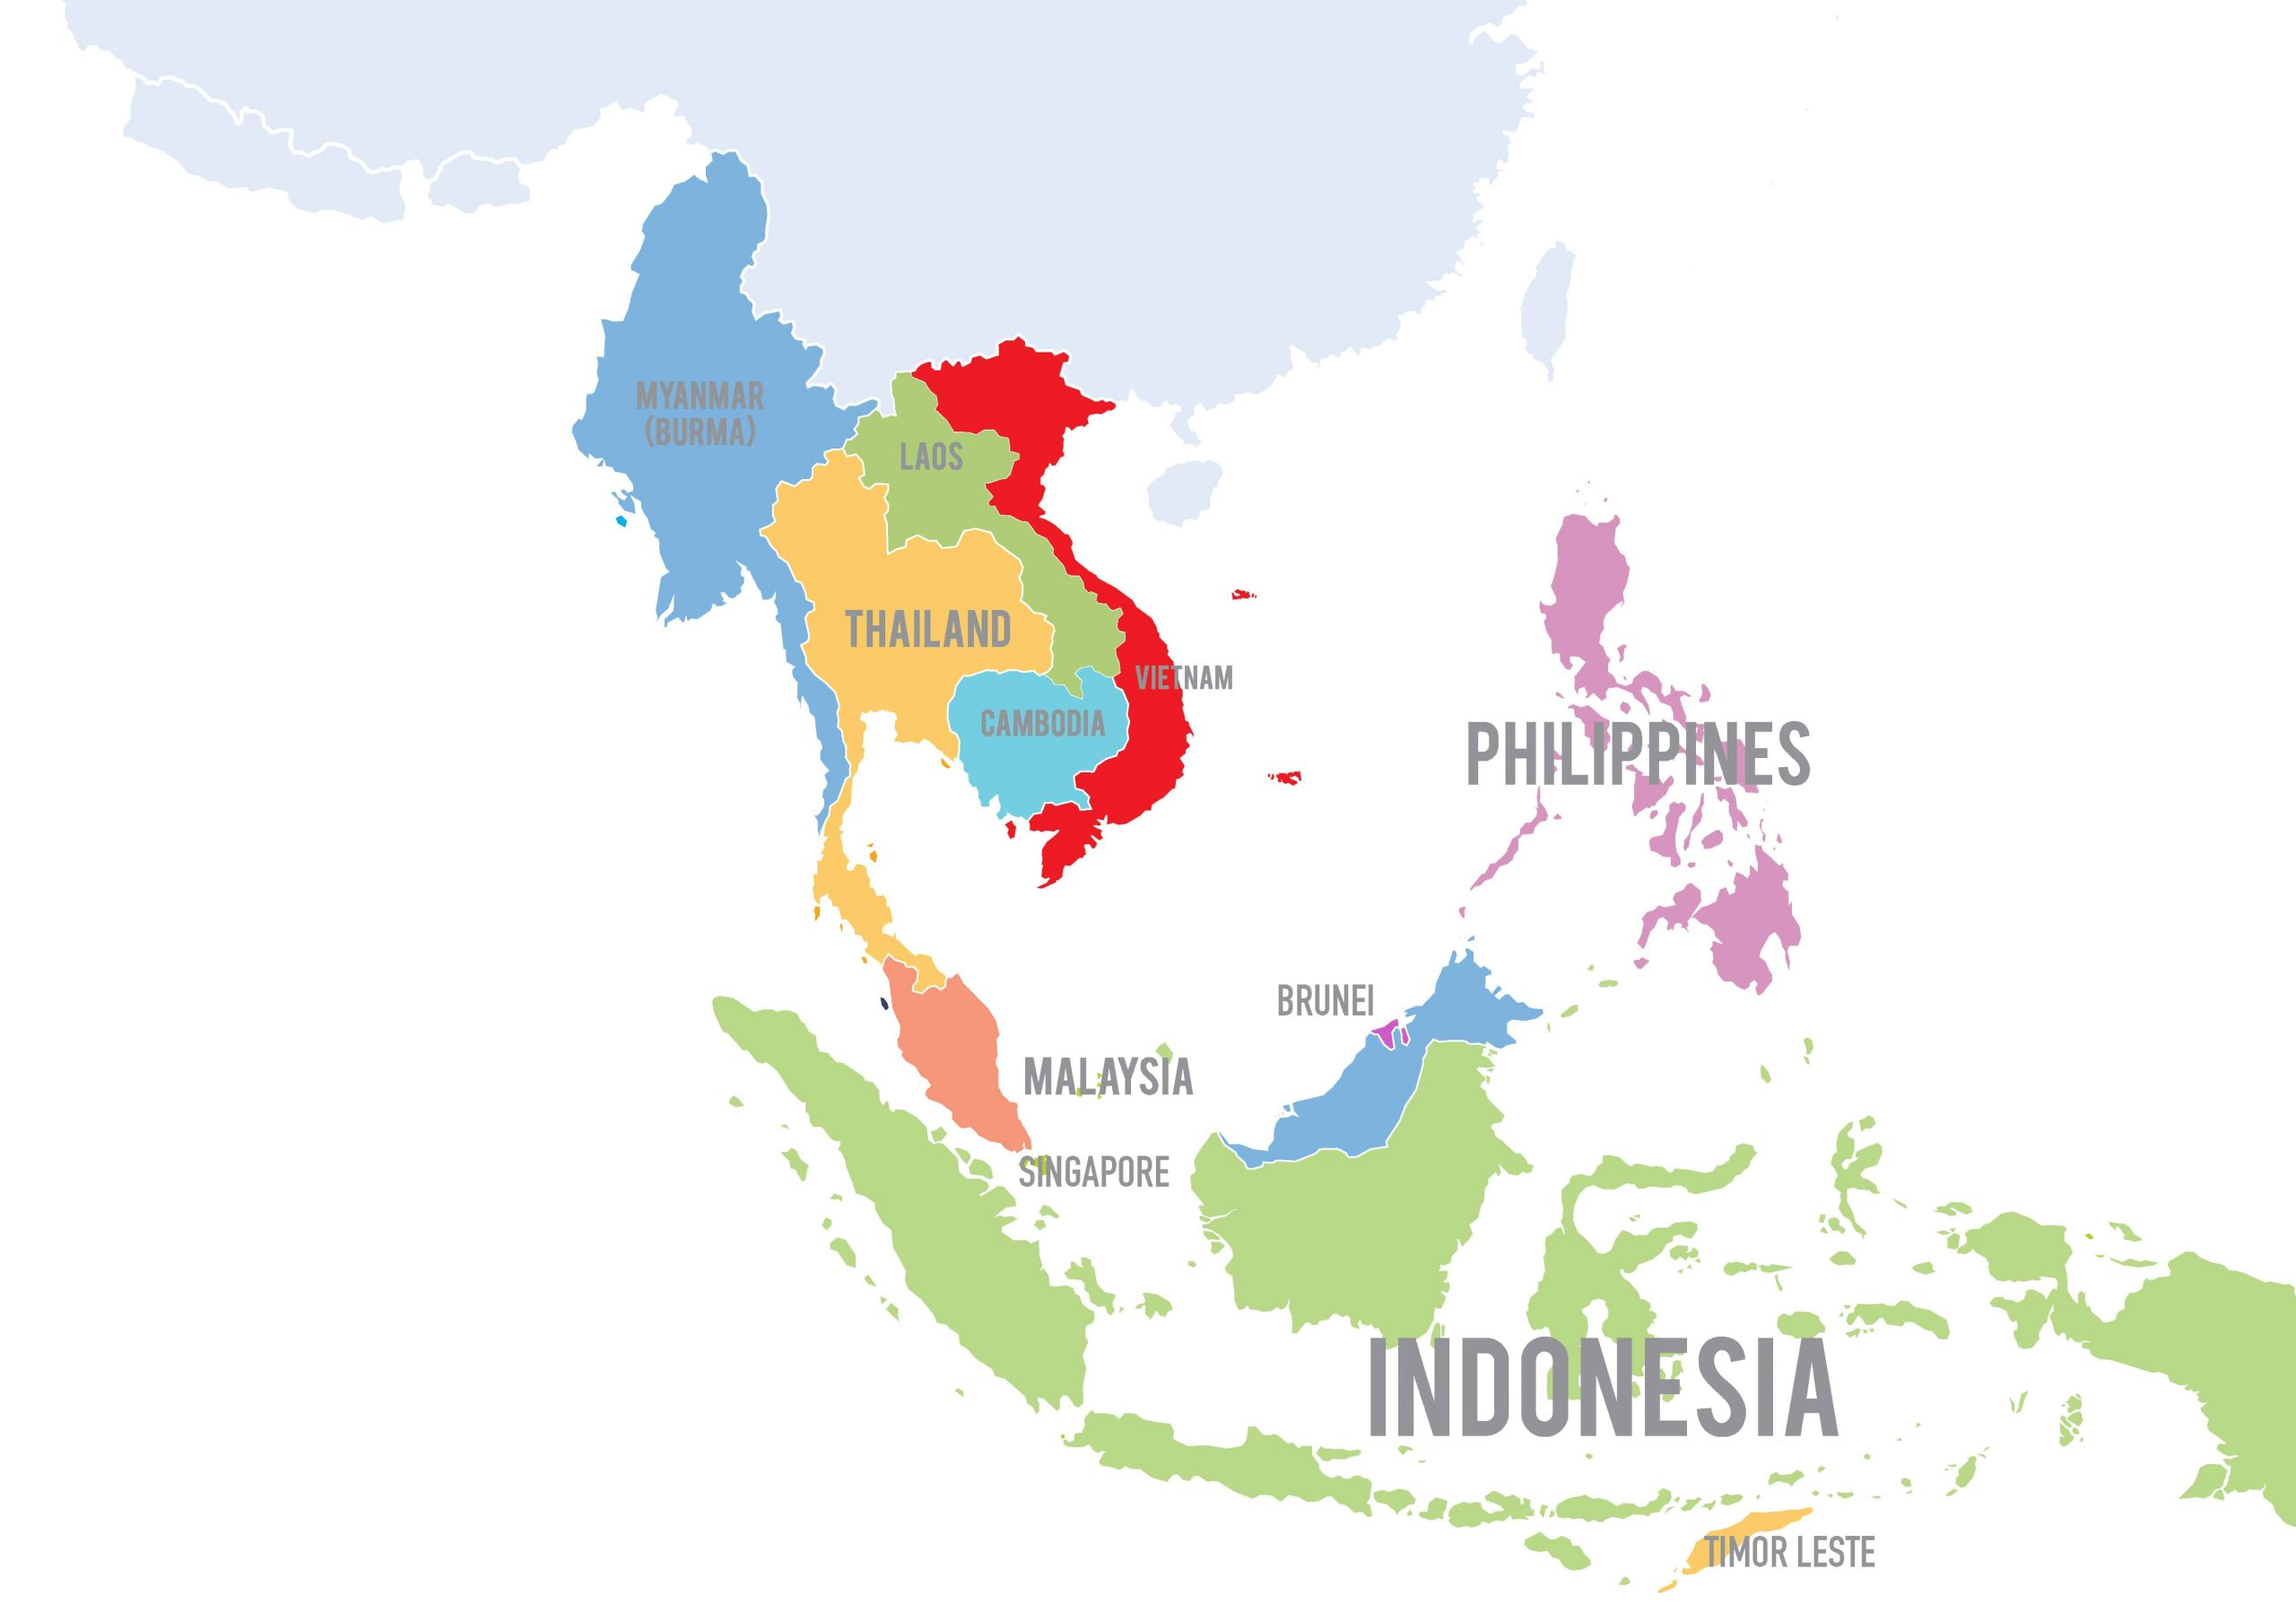
1
2
3
4
Notes:
Nhấn vào từng ô để chuyển sang câu hỏi
Nhấn vào dấu x để chuyển sang slide tiếp theo

Slide 4
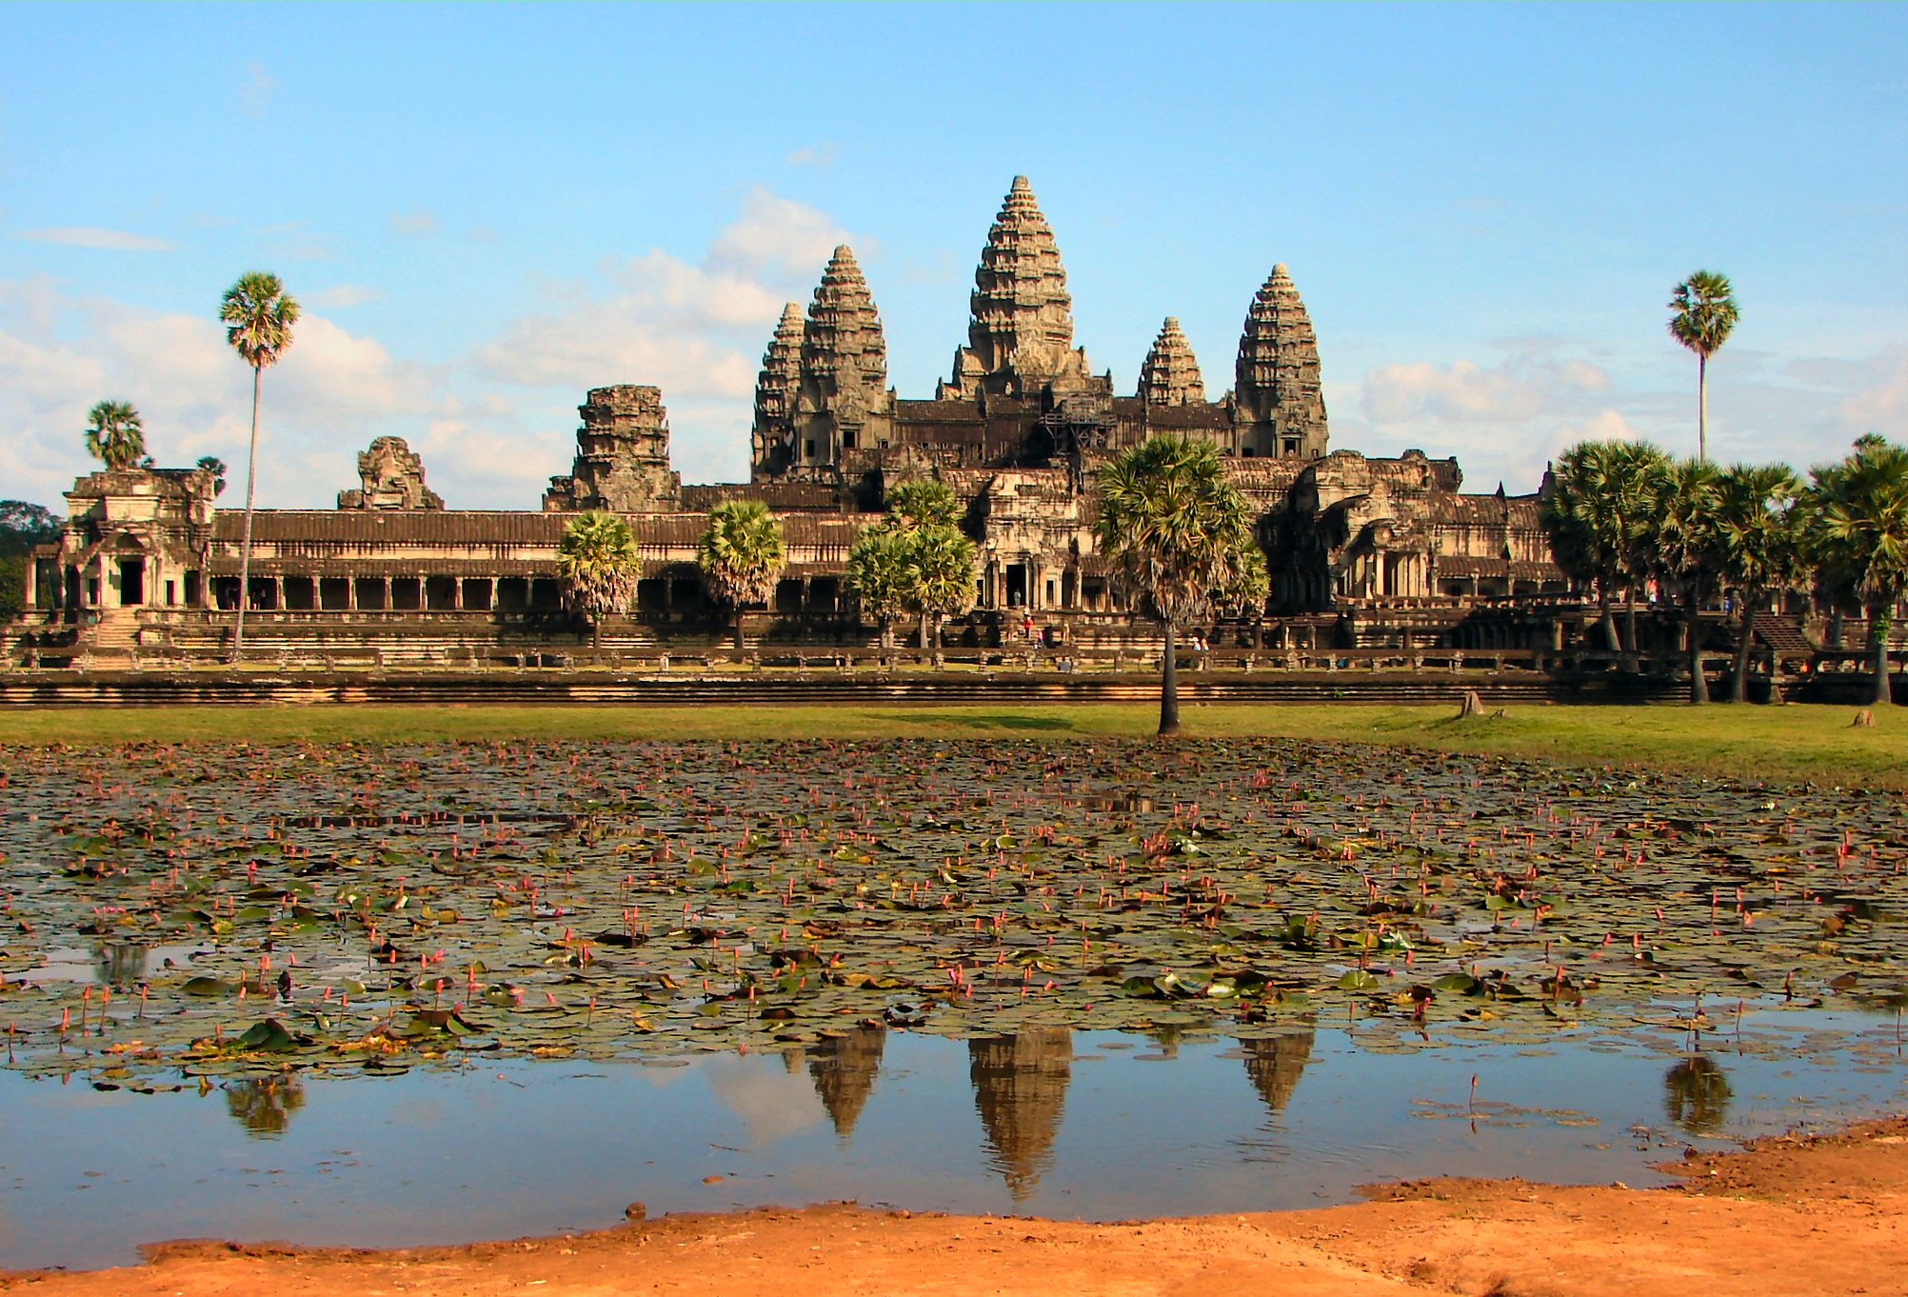
KHU ĐỀN ĂNG-CO VÁT (CAM-PU-CHIA)
Đây là đâu?
Notes:
Nhấn vào dấu x để quay về ô mảnh ghép

Slide 5
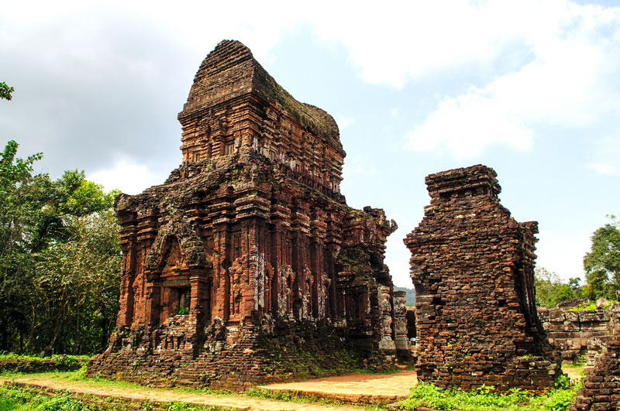
DI TÍCH TRÀ KIỆU (QUẢNG NAM, VIỆT NAM)
Đây là đâu?

Slide 6
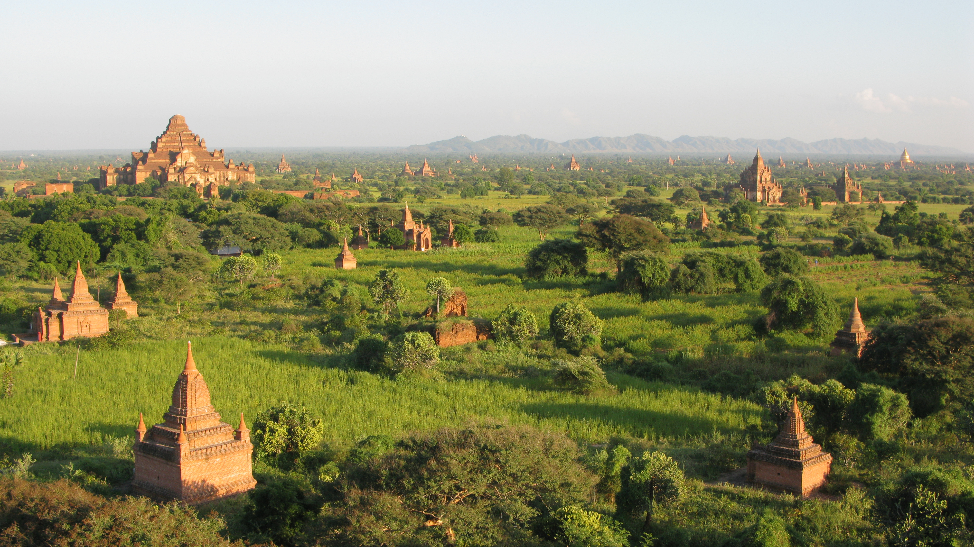
THÀNH CỔ PA-GAN (MI-AN-MA)
Đây là đâu?

Slide 7
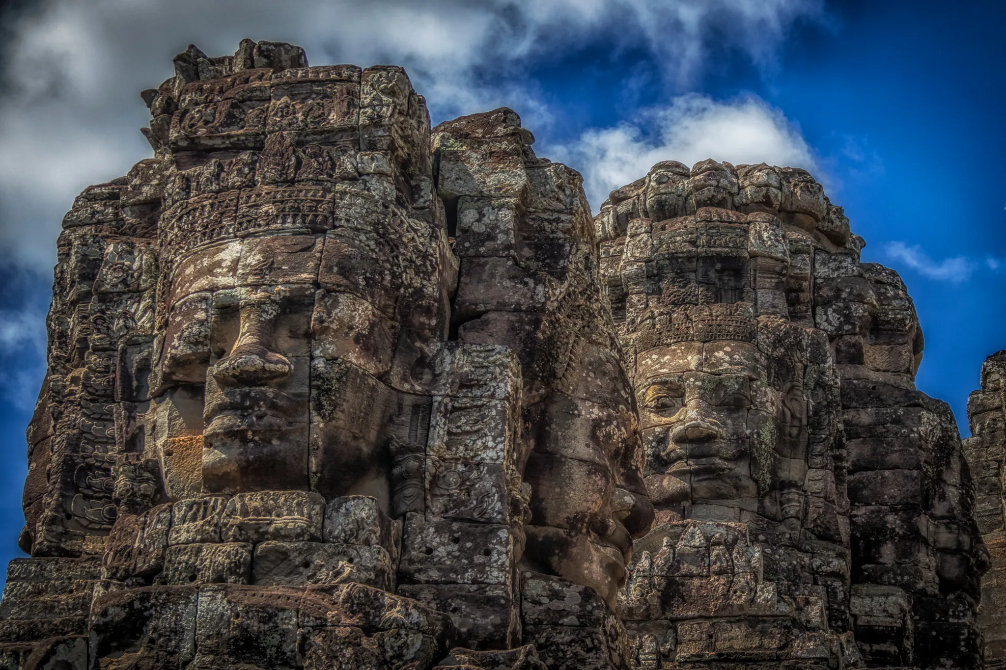
TƯỢNG THẦN Ở ĐỀN BAY-ON (CAM-PU-CHIA)
Đây là đâu?

Slide 8
ĐÔNG NAM Á
Là một tiểu vùng của Châu Á.
Gồm 11 quốc gia.
Có sự đa dạng ấn tượng về văn hóa và lịch sử.
Góp phần giúp khu vực sở hữu những kì quan thiên nhiên đẹp bậc nhất hành tinh.

Slide 9
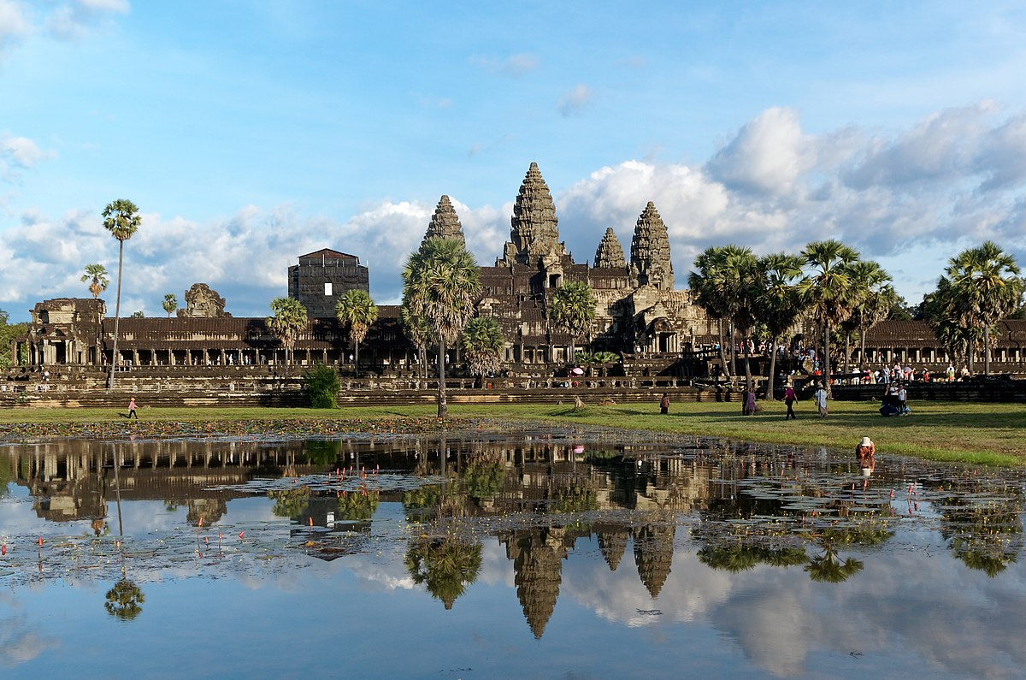
Thành tựu của nền văn minh Đông Nam Á thời cổ - trung đại:
Khu đền Ăng-co Vát (Cam-pu-chia)
Thánh địa Mỹ Sơn (Việt Nam)

Slide 10
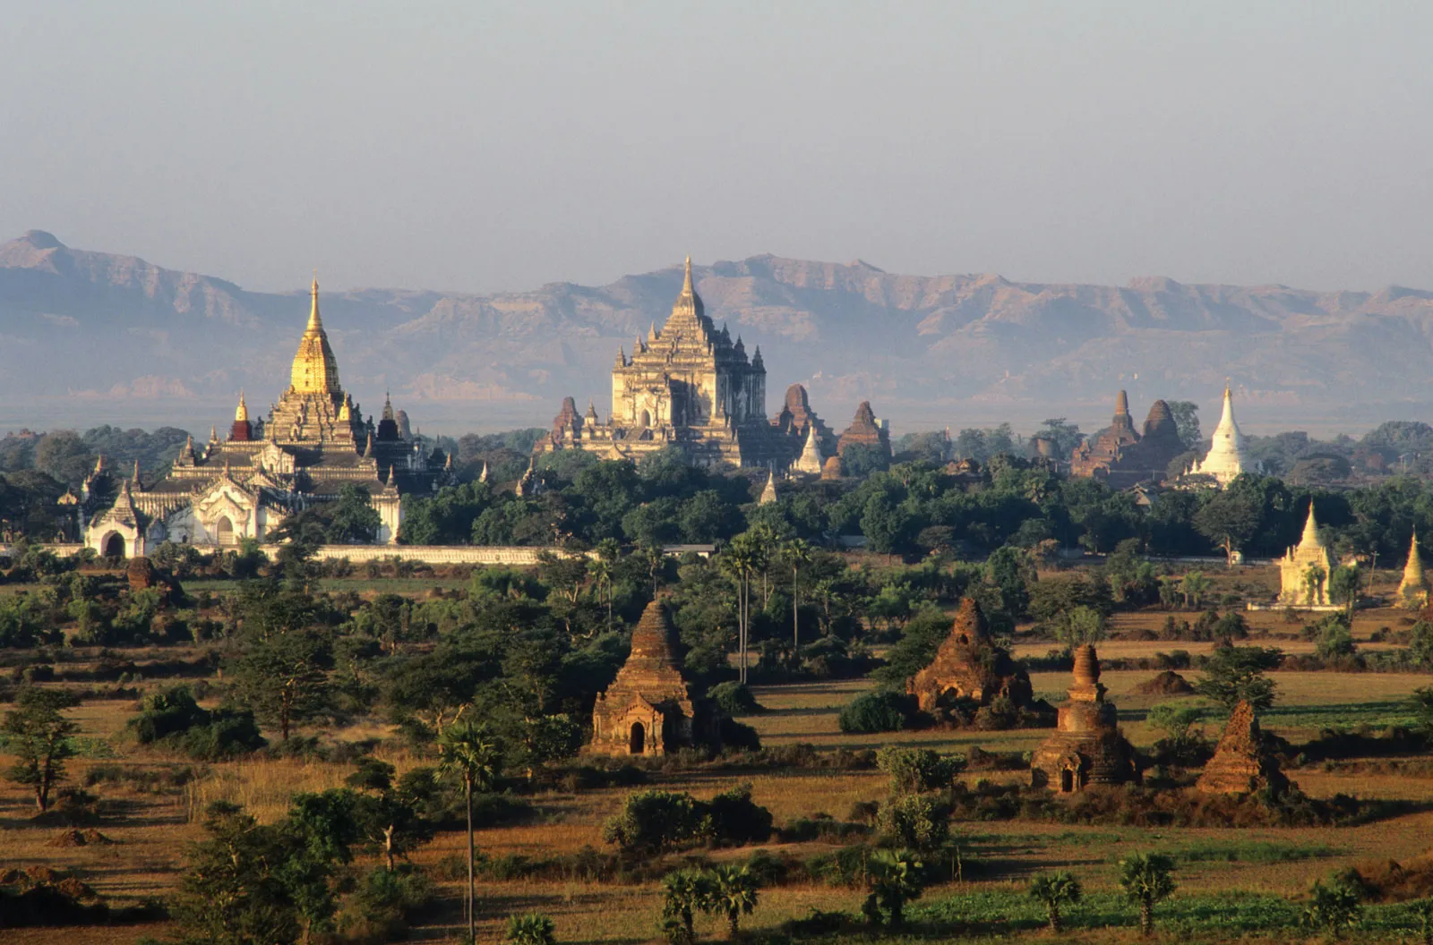
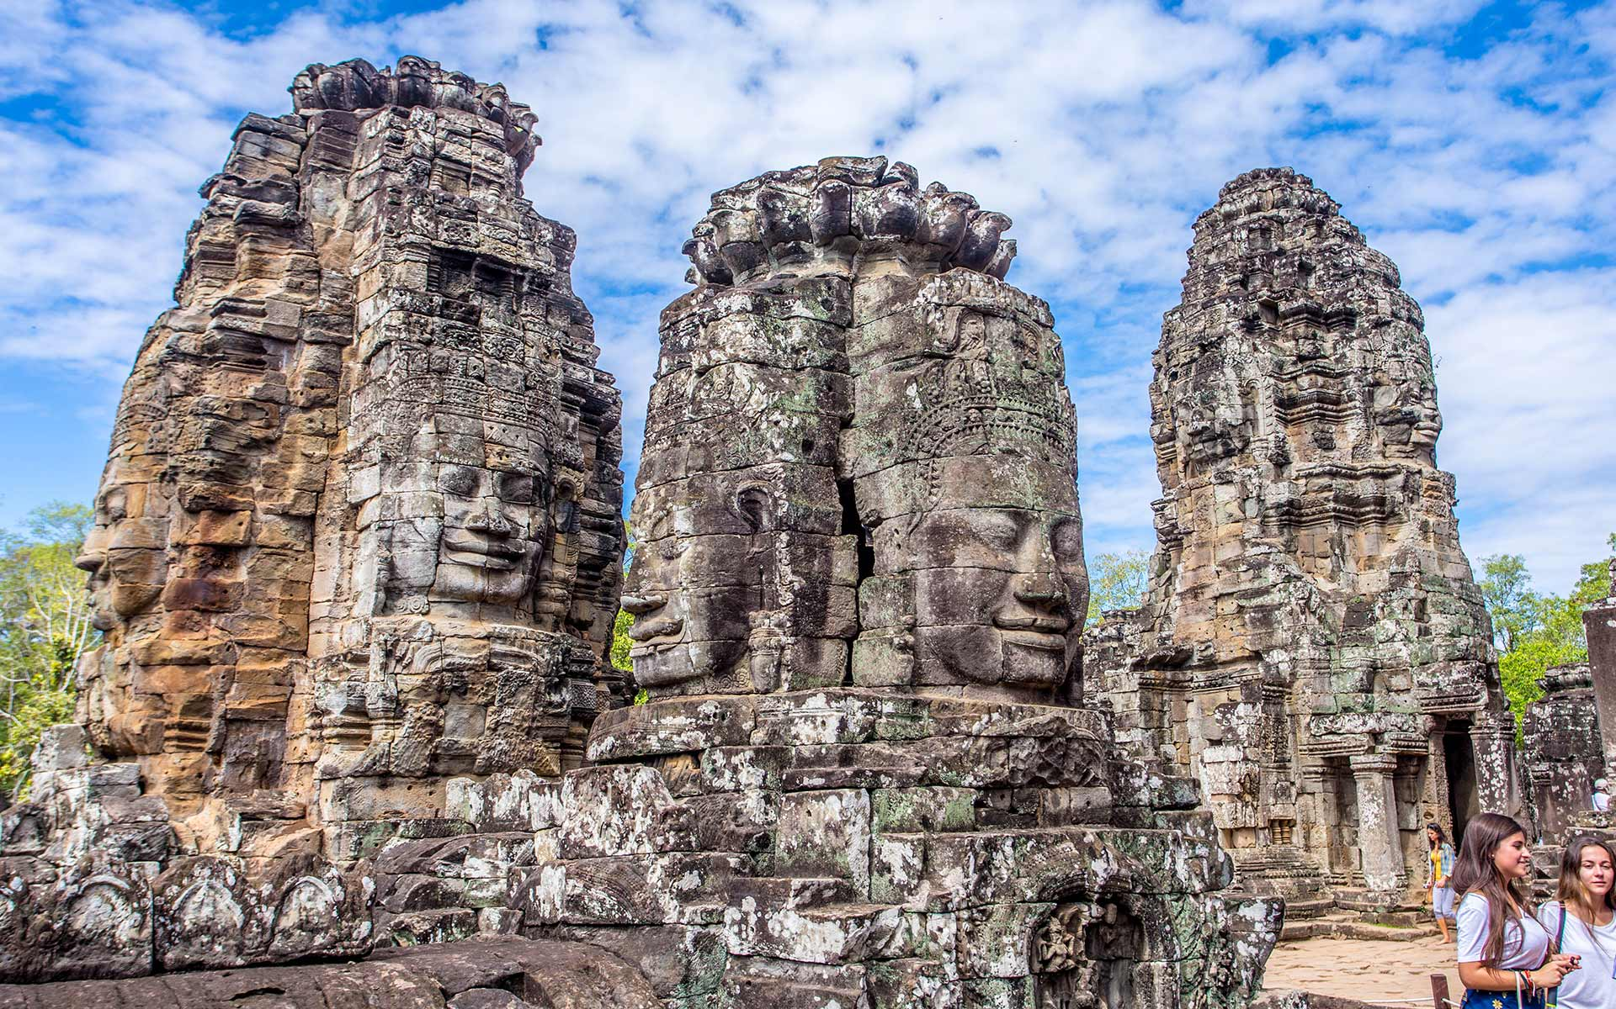
Thành tựu của nền văn minh Đông Nam Á thời cổ - trung đại:
Thành cổ Pa-gan (Mi-an-ma)
Tượng thần ở đền Bay-on (Cam-pu-chia)

Slide 11


CHỦ ĐỀ 5:
VĂN MINH ĐÔNG NAM Á THỜI CỔ - TRUNG ĐẠI

Slide 12
BÀI 10:
HÀNH TRÌNH PHÁT TRIỂN CỦA VĂN MINH ĐÔNG NAM Á
THỜI KÌ CỔ - TRUNG ĐẠI

Slide 13




NỘI DUNG BÀI HỌC
Từ những thế kỉ trước Công nguyên đến thế kỉ VII
Từ thế kỉ XVI đến thế kỉ XIX
Từ thế kỉ VII đến thế kỉ XV

Slide 14


1
TỪ NHỮNG THẾ KỈ TRƯỚC CÔNG NGUYÊN ĐẾN THẾ KỈ VII

Slide 15
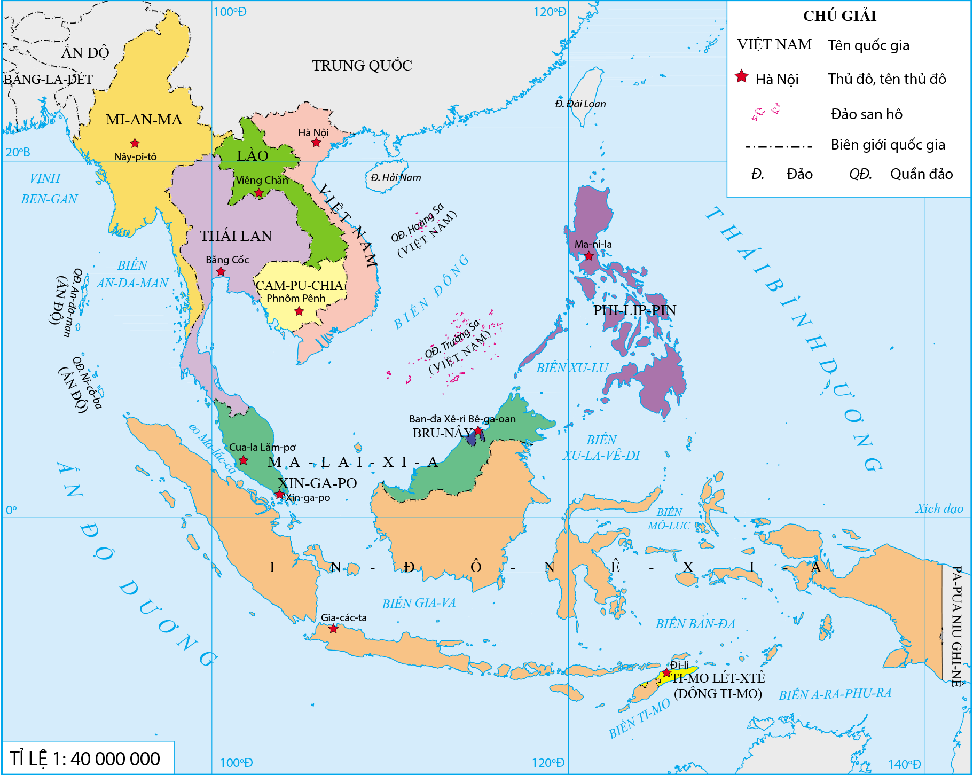
Ý nghĩa:
Nằm trên con đường hàng hải nối liền Ấn Độ Dương và Thái Bình Dương.
Được xem như một “ngã tư đường”, cầu nối của những nền văn minh lớn trên thế giới.

Slide 16

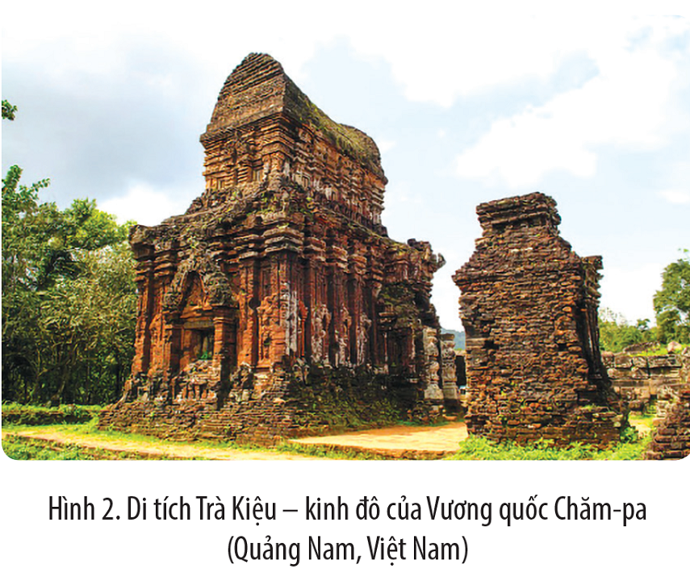

Em hãy đọc thông tin mục 1, quan sát Hình 2 SGK tr.46, 47 và thực hiện nhiệm vụ: Trình bày sự ra đời của các quốc gia Đông Nam Á trong giai đoạn từ đầu Công nguyên đến thế kỉ VII.

Slide 17
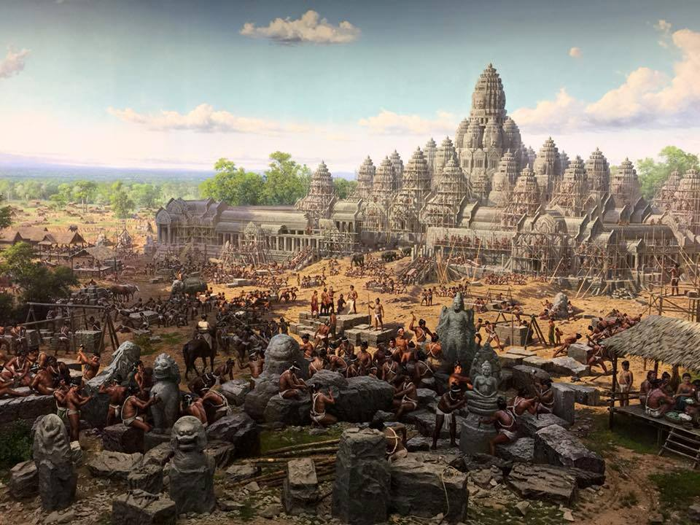
Thời gian: Trước Công nguyên – TK VII.
Cơ sở:
Văn học bản địa với kĩ nghệ sắt khá phát triển.
Những ảnh hưởng của văn hóa Ấn Độ, Trung Hoa.
Kết quả:
Vương quốc Chăm-pa
Hình thành các quốc gia: Văn Lang – Âu Lạc, Chăm-pa, Ta-ru-ma, Ma-lay-u,... trong đó lớn mạnh nhất là Phù Nam.

Slide 18
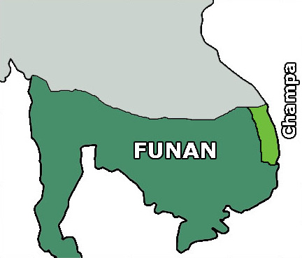

Vị trí | Quốc gia cổ - trung đại
Việt Nam ngày nay | Văn Lang – Âu Lạc, Chăm-pa, Phù Nam
Các tiểu quốc ở lưu vực sông Mê Nam và I-ra-oa-đi | Xích Thổ, Đva-ra-va-ti, Ha-ri-pun-giay-a (của người Môn), Sri Kse-tra (của người Pi-u),...
Trên bán đảo Mã Lai | Vương quốc Kê-đa, Tam-bra-lin-ga, Tu-ma-síc.
In-đô-nê-xi-a | Các tiểu quốc Ta-ru-ma, Can-tô-li, Sri Vi-giay-a, Ka-lin-ga, Ma-lay-u.
Vương quốc Phù Nam (TK I - VII) là lớn mạnh nhất.

Slide 19
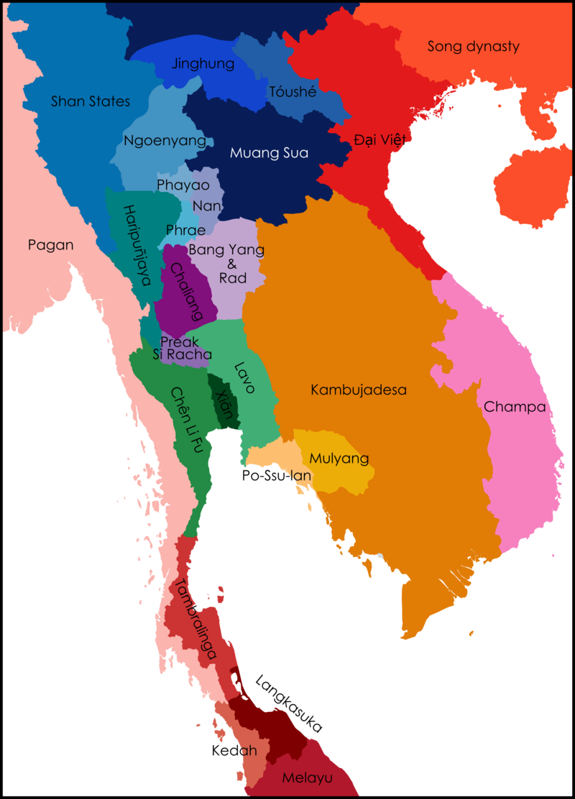
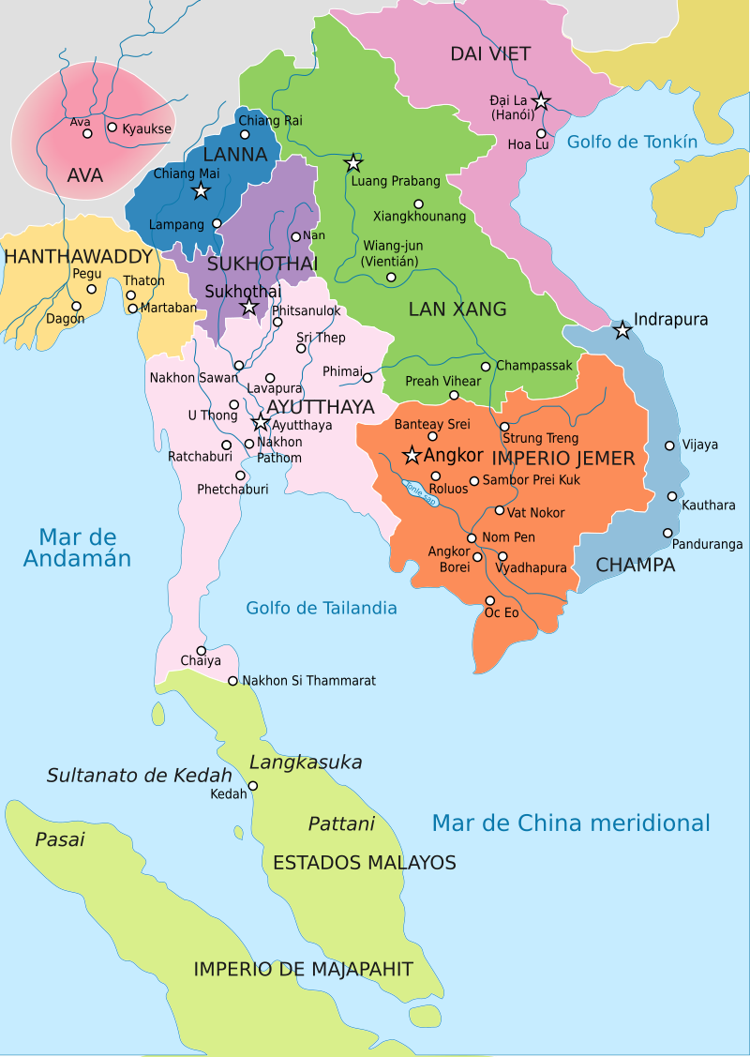

Slide 20
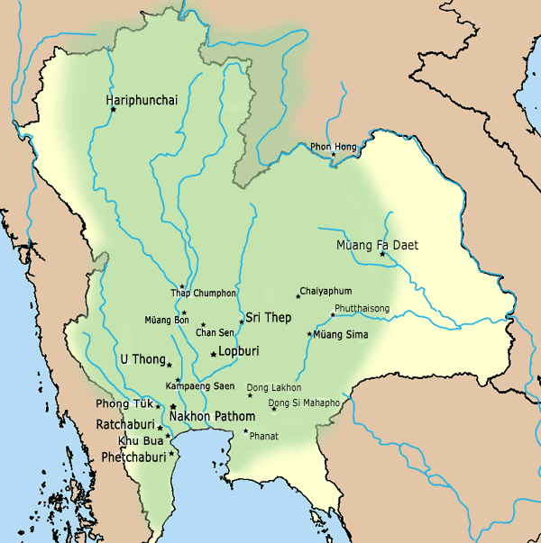
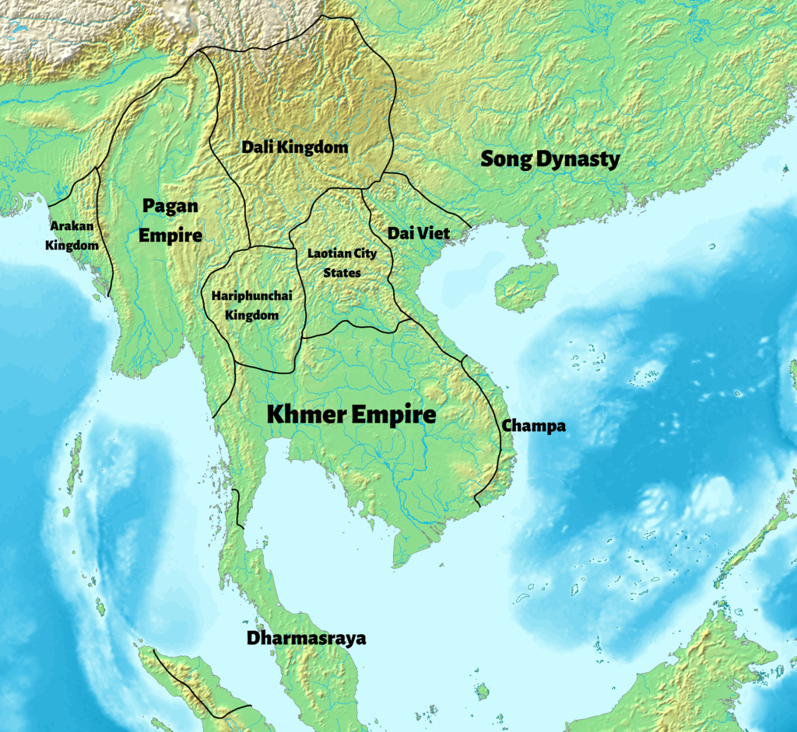
Vị trí và phạm vi ảnh hưởng của Dvaravati
Đông Nam Á lục địa vào năm 1100 CN

Slide 21
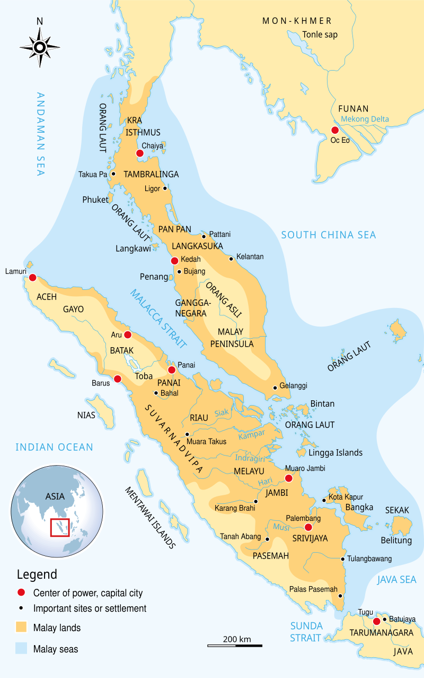
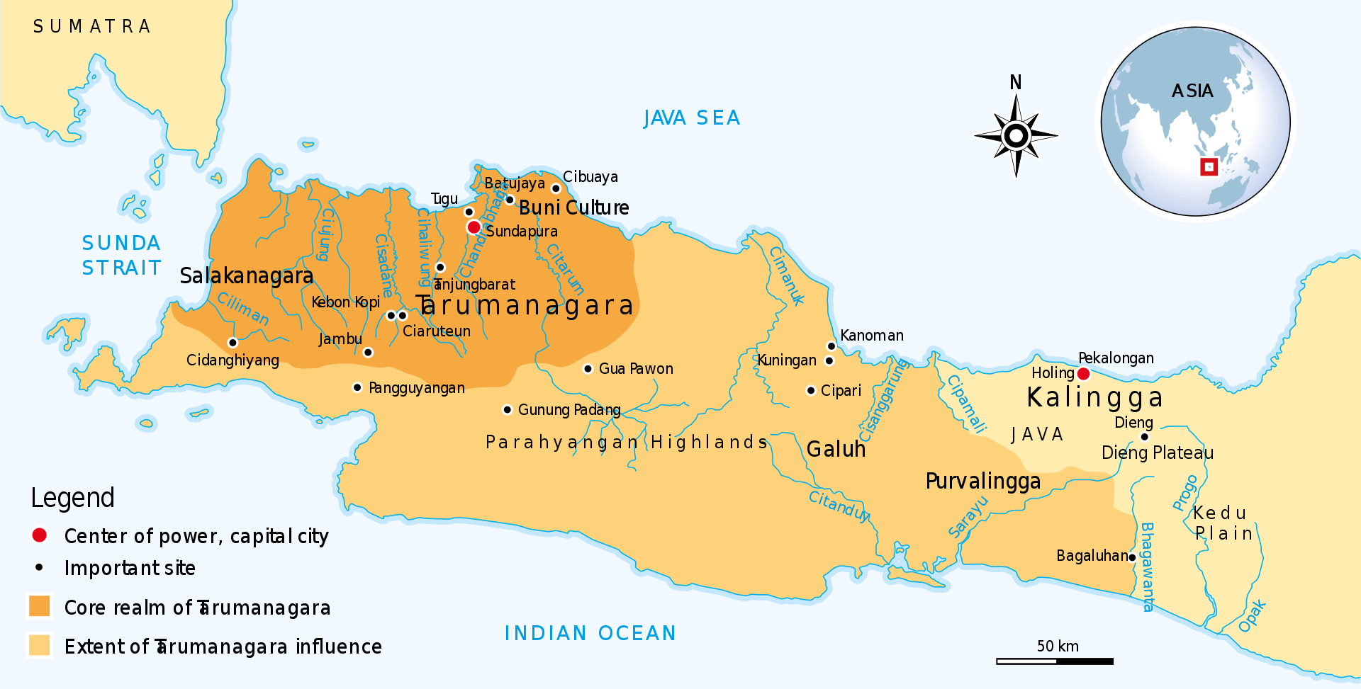
Lãnh thổ Taruma
Bản đồ vương quốc Melayu cổ đại

Slide 22
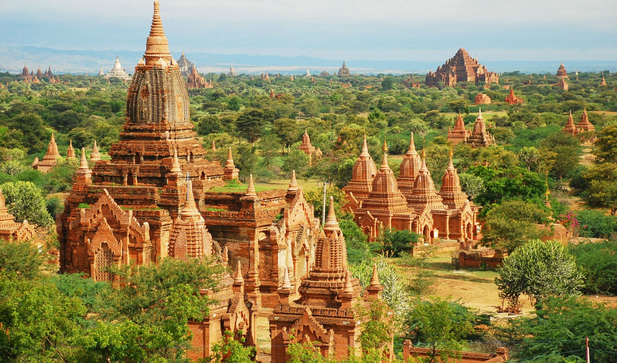

2
TỪ THẾ KỈ VII ĐẾN THẾ KỈ XV

Slide 23


Đọc thông tin mục 2, quan sát Hình 1 – Hình 3 SGK tr.47 và thực hiện nhiệm vụ: Tìm hiểu sự phát triển của văn minh Đông Nam Á qua hai đoạn từ thế kỉ VII – X và từ X – XV.
NHÓM
LUẬN
Nhóm 1:
Giai đoạn từ thế kỉ VII đến thế kỉ X.
Nhóm 2:
Giai đoạn từ thế kỉ X đến
thế kỉ XV.
THẢO
SỬ 10
LỊCH

Slide 24

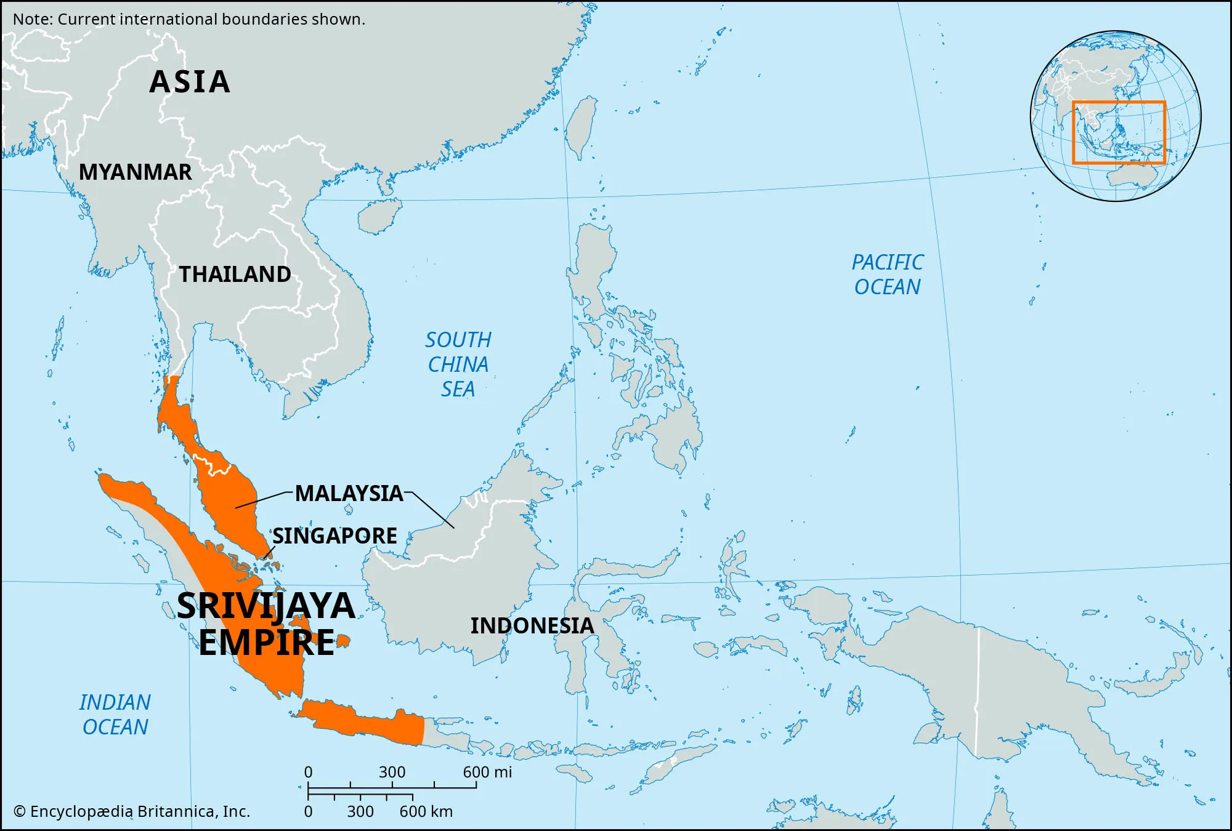
a. TK VII – TK X
Hình thành thêm một số quốc gia mới.
Một số quốc gia nhỏ bị thôn tính hoặc hợp nhất lại với nhau thành những nước lớn.
Tiêu biểu: Ăng-co, Sri Vi-giay-a.
Đế quốc Srivijaya vào thời cương vực lãnh thổ lớn nhất, khoảng thế kỷ thứ 8

Slide 25
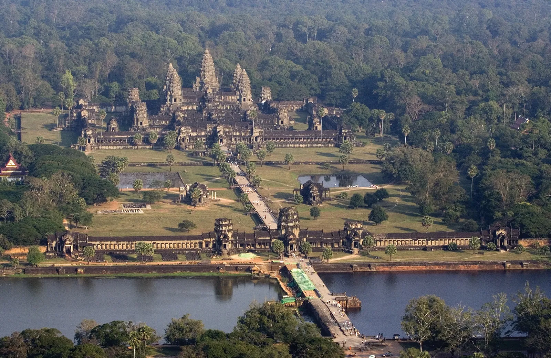
Vương quốc cổ Ăng-co

Slide 26
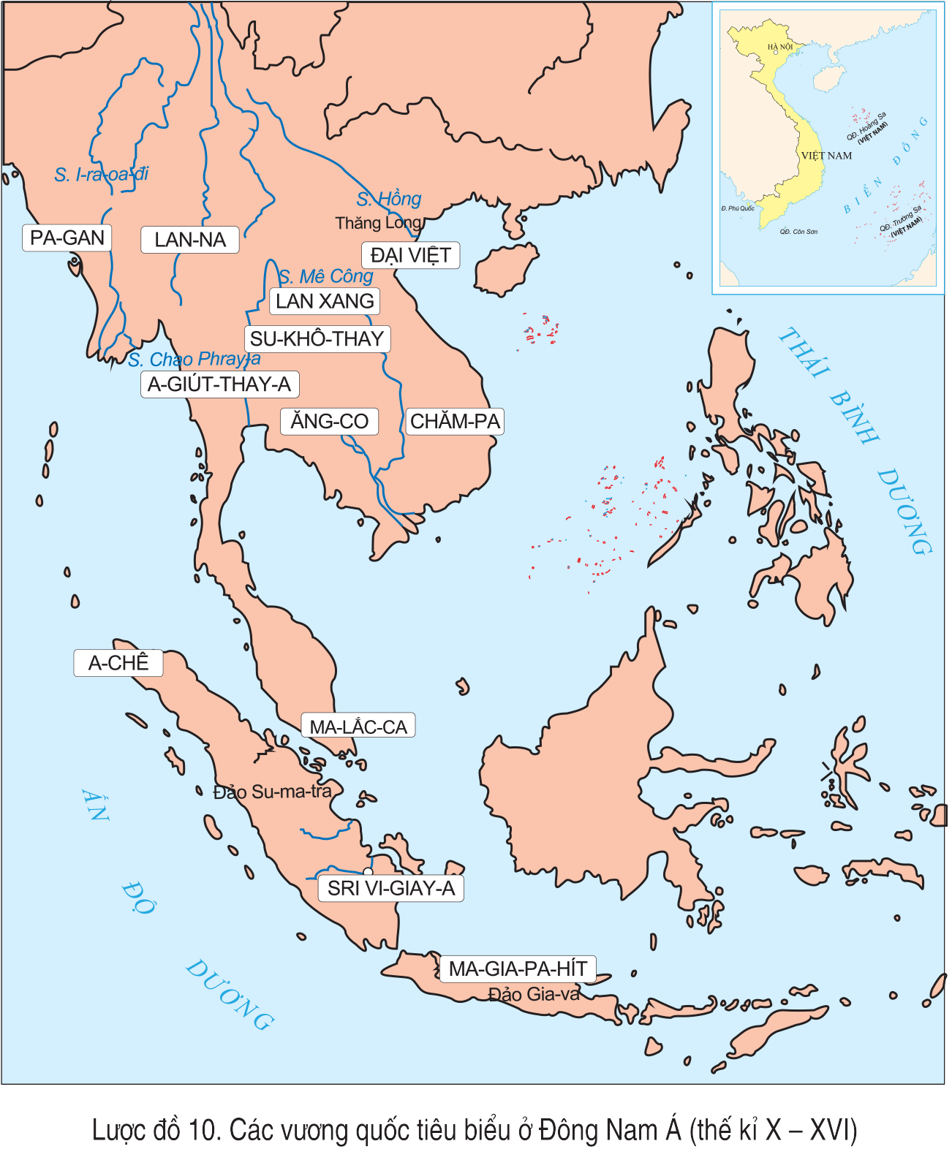
b. TK X – TK XV
Những quốc gia thống nhất và lớn mạnh đã ra đời.
Tiêu biểu: Đại Việt, Ăng-co, Chăm-pa, Lan Xang, Su-khô-thay,...

Slide 27
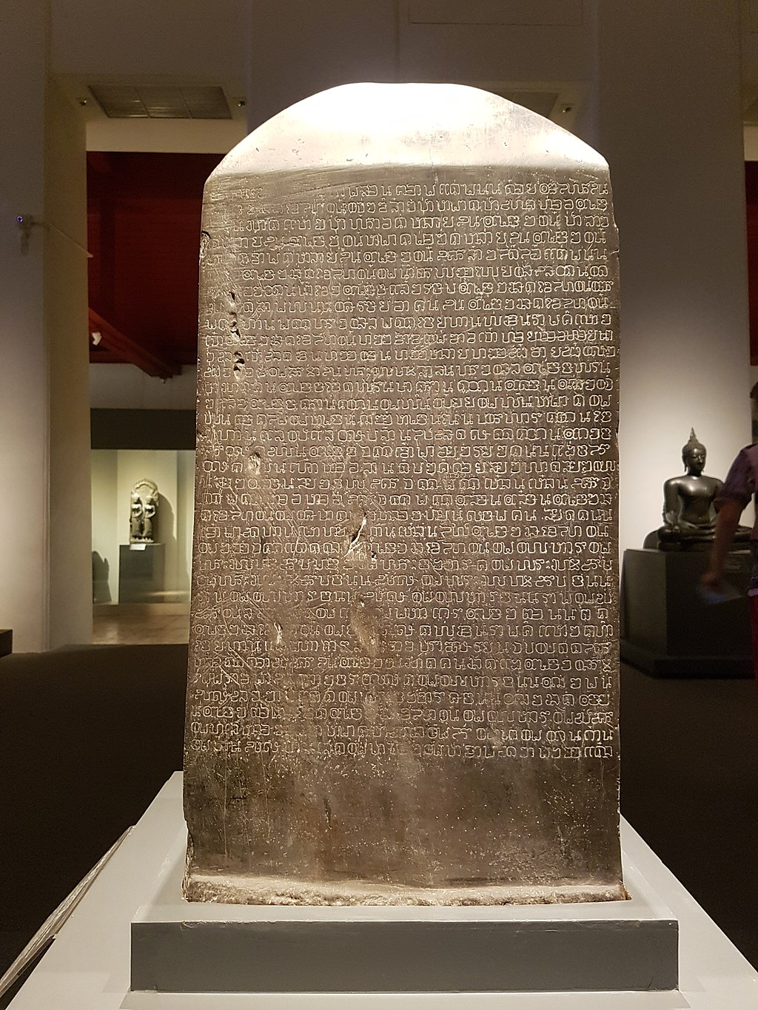

d. Ý nghĩa:
Đưa văn minh Đông Nam Á bước vào thời kì phát triển rực rỡ.
Định hình bản sắc với những thành tựu đặc sắc và sáng tạo trên cơ sở tiếp thu có chọn lọc những ảnh hưởng của văn hóa Ấn Độ, Trung Hoa.
Sự xâm nhập và lan tỏa của Hồi giáo đã tạo nên những sắc thái mới cho văn minh Đông Nam Á.

Slide 28
BIA RAM KHĂM-HÈNG
Quốc gia: Thái Lan.
Được UNESCO ghi danh là Di sản Tư liệu Thế giới.
Là tấm bia sớm nhất được soạn bằng Chữ Thái cổ.
Nội dung: Giới thiệu về nhà vua Ram Khăm-hèng và sự thịnh vượng của Vương quốc Su-khô-thay ở TK XIII.

Slide 29
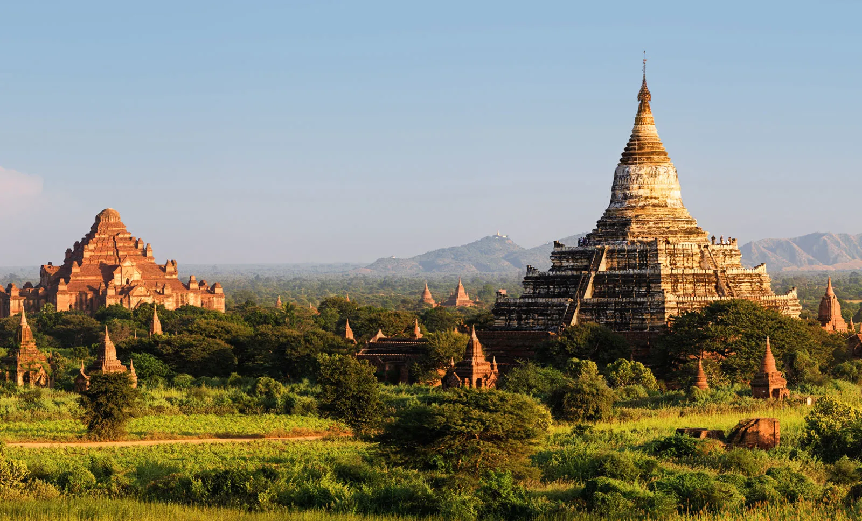
Vương quốc cổ pa-gan
Quốc gia: Mi-an-ma.
Được UNESCO ghi danh là Di sản Thế giới.
Có khoảng 2500 ngôi tháp Phật giáo có niên đại từ TK XI đến TK XIII.
Các công trình được xây dựng bởi nhiều tầng lớp xã hội phản ánh sự sùng Phật và vai trò của Phật giáo trong đời sống của người Miến.

Slide 30
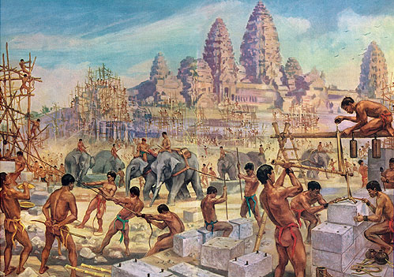
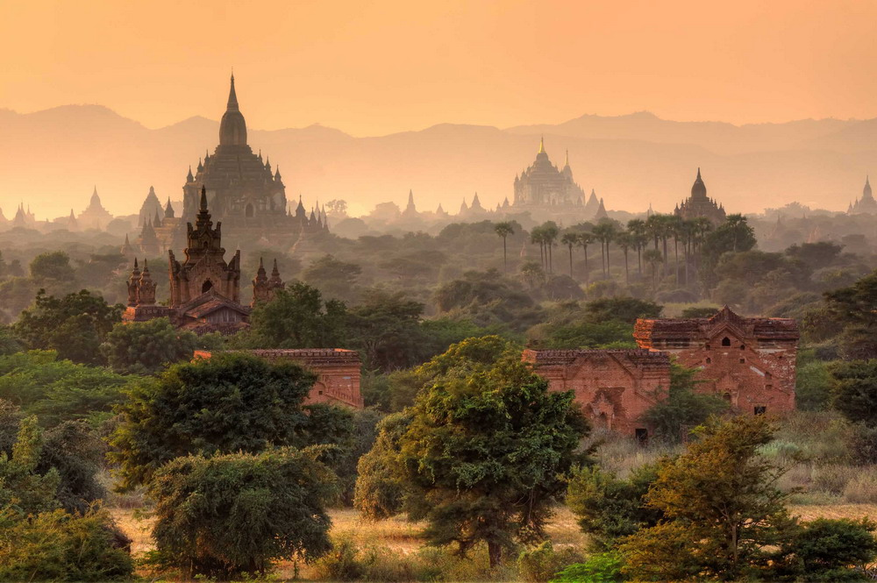
Một số vương quốc nổi bật:
Vương quốc Cam-pu-chia thời kì Ăng-co
Vương quốc Pa-gan của người Miến ở lưu vực sông I-ra-oa-đi

Slide 31





MỞ RỘNG
Từ TK XIII: hoạt động thương mại ở Đông Nam Á ngày càng được mở rộng, thương nhân từ Ả Rập, Ấn Độ, Trung Quốc, Ba Tư đã mang đến Đông Nam Á một tôn giáo mới là Hồi giáo.
Hệ quả: hình thành những Hồi quốc, đồng thời là những trung tâm thương mại quan trọng trong khu vực.
Tiêu biểu: Ma-lắc-ca (1400), A-chê (1514), Ban-tam (1526),...

Slide 32

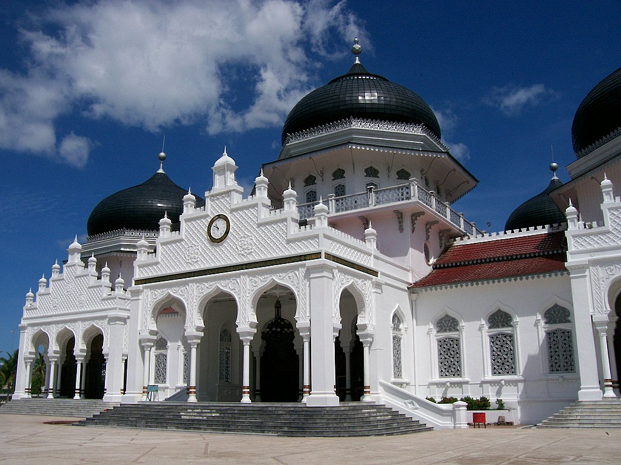
Một góc thành phố Ma-lắc-ca
Nhà thờ Hồi giáo lớn Baiturrahman ở Banda Aceh , Aceh. Sự truyền bá của Hồi giáo ở Indonesia bắt đầu trong khu vực.

Slide 33
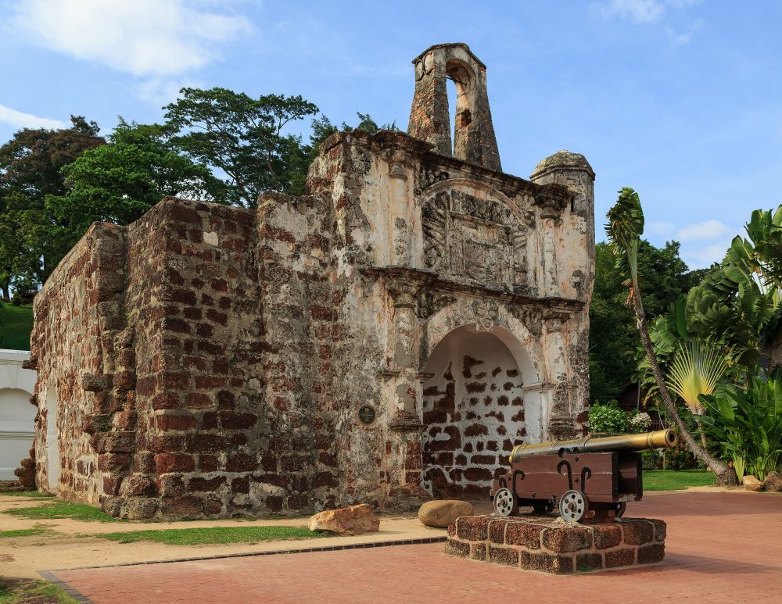

3
TỪ THẾ KỈ XVI ĐẾN THẾ KỈ XIX

Slide 34




THẢO LUẬN NHÓM ĐÔI
Em hãy đọc thông tin mục 3, quan sát Hình 4 SGK tr.48 để thực hiện nhiệm vụ: Trình bày những yếu tố văn hóa mới du nhập vào Đông Nam Á từ thế kỉ XVI đến thế kỉ XIX.

Slide 35

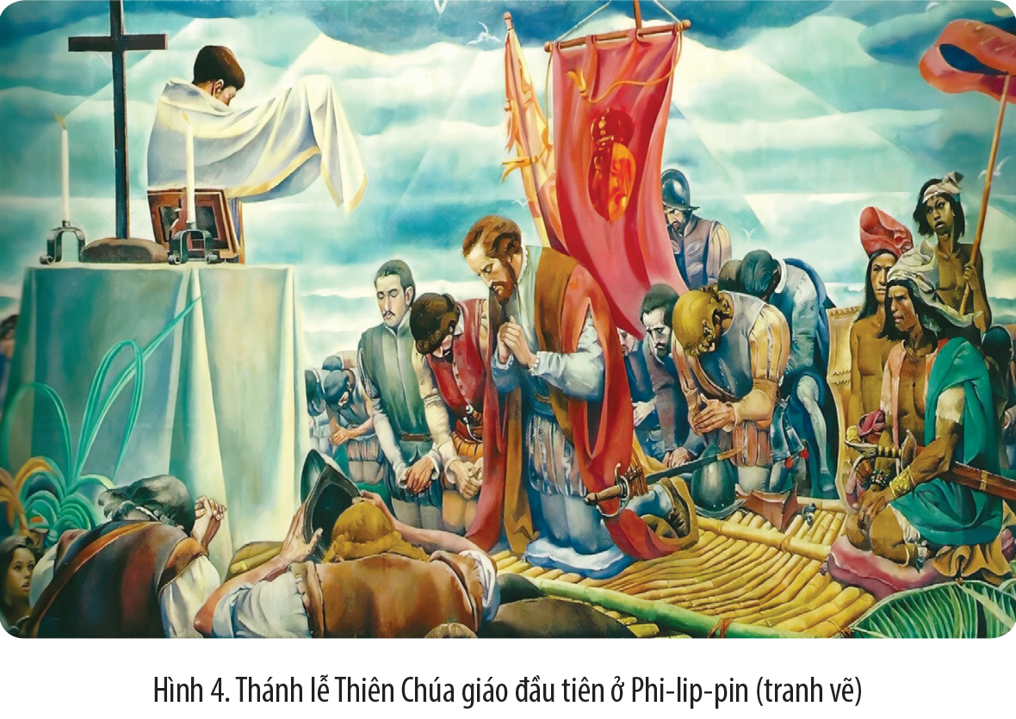
Hướng dẫn thảo luận:
Khai thác Hình 4 kết hợp mục Em có biết, Góc khám phá SGK tr.48: để thấy được văn minh phương Tây đã được du nhập vào Đông Nam Á trong thế kỉ XVI – XIX trên nhiều lĩnh vực như tôn giáo, ngôn ngữ, chữ viết, các loại hình văn hóa vật chất,... dẫn tới những chuyển biến quan trọng của văn minh Đông Nam Á.

Slide 36
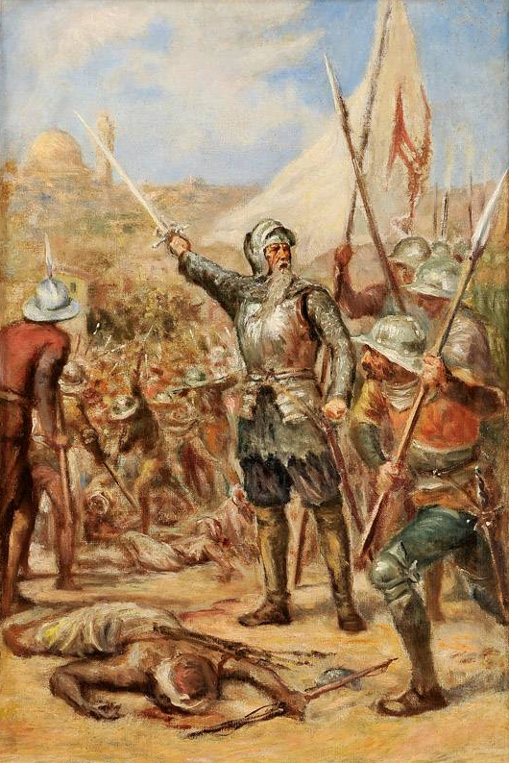
Thời gian: TK XVI - TK XIX.
Đặc điểm:
Là thời kì khủng hoảng và suy vong của nhiều quốc gia.
Gắn liền với quá trình xâm nhập của các nước phương Tây.
Sự kiện khởi đầu: Bồ Đào Nha đánh chiếm Ma-lắc-ca (1511).
"Cuộc chinh phục Malacca, 1511" của Ernesto Condeixa (1858–1933).

Slide 37
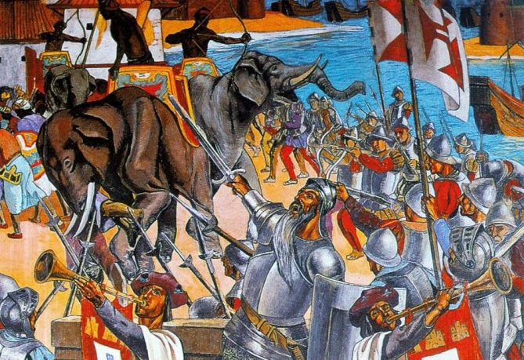
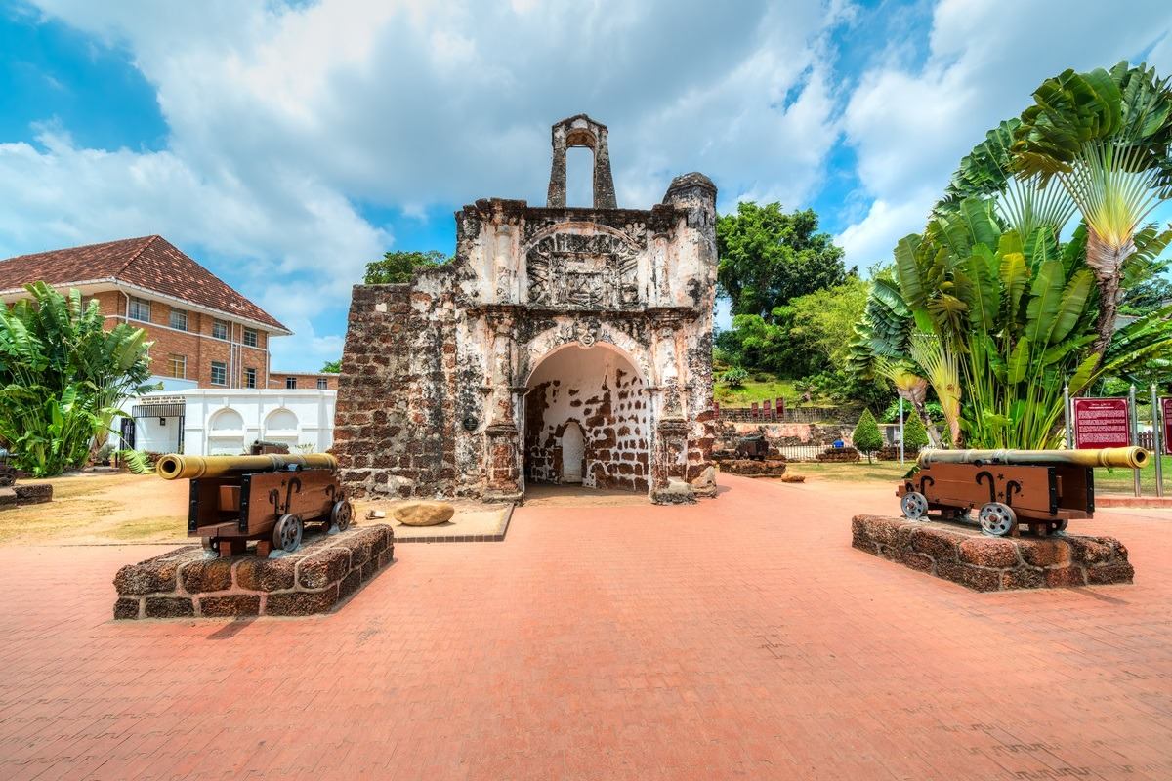
Quân Bồ Đào Nha đổ bộ vào thành phố. Ma-lắc-ca thất thủ
Bồ Đào Nha xây dựng pháo đài chiếm giữ Ma-lắc-ca

Slide 38
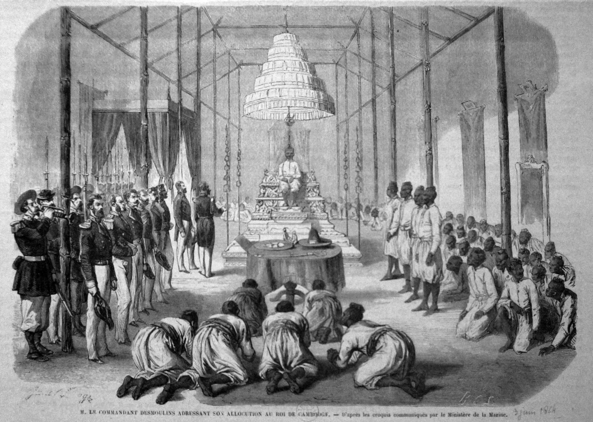
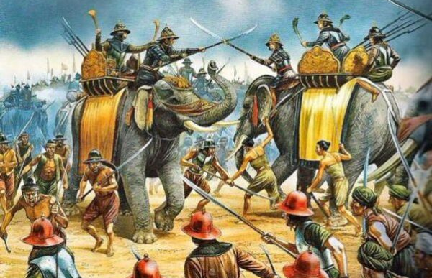
Các viên chức Pháp trước vua Norodom I của Campuchia vào ngày 3/6/1864
Trận chiến giữa Chăm-pa và Đại Việt vào TK XV dẫn đến sự sụp đổ của Vương quốc Chăm-pa

Slide 39
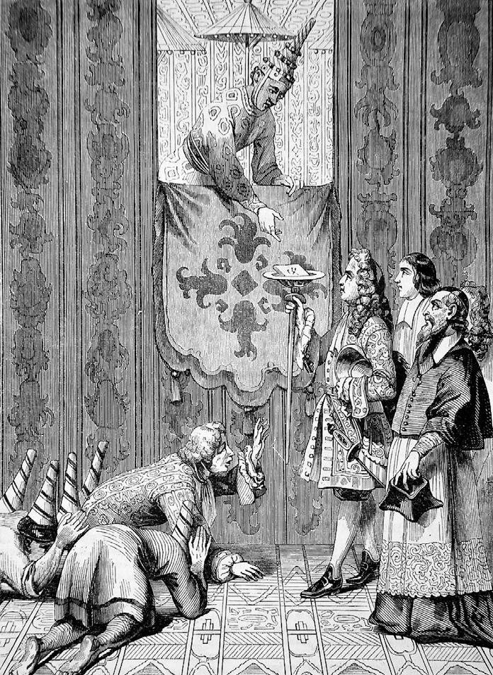
Ý nghĩa:
Đem đến nhiều yếu tố văn hóa mới như tôn giáo, ngôn ngữ, các hình thức văn hóa vật chất,...
Tiếp tục phát triển và đạt nhiều thành tựu quan trọng, đặc biệt là văn học, nghệ thuật.

Slide 40
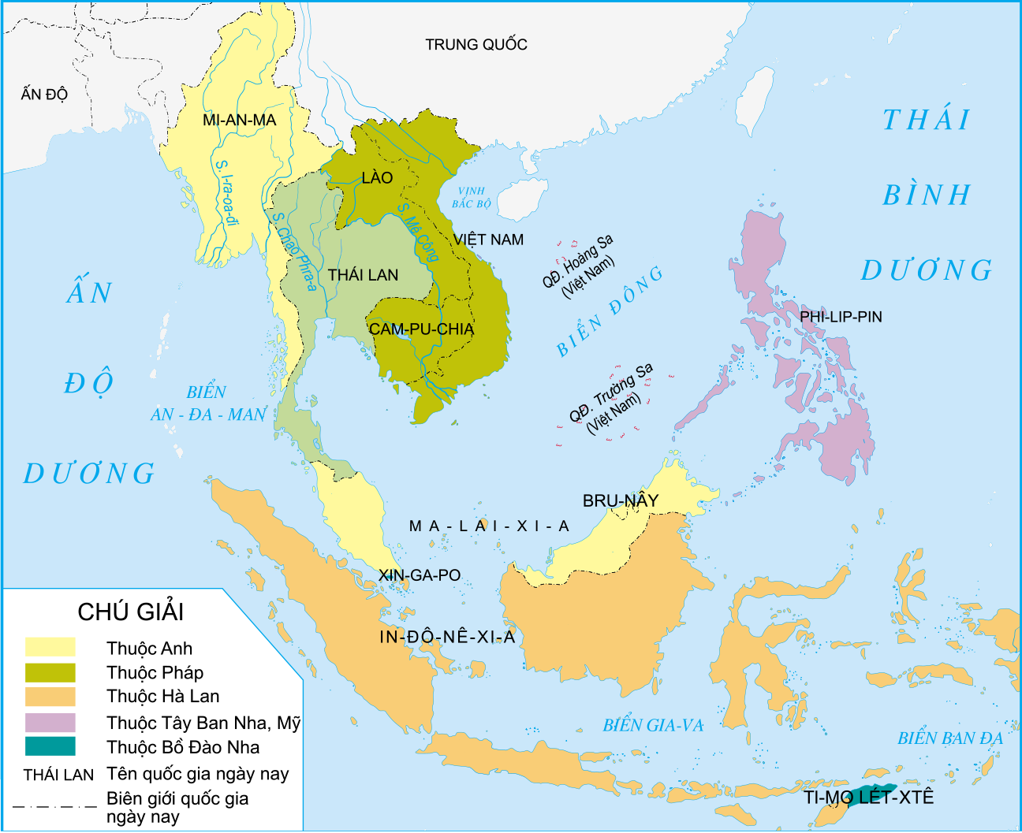
Lược đồ thuộc địa của các nước phương Tây ở khu vực Đông Nam Á cuối TK XIX

Slide 41
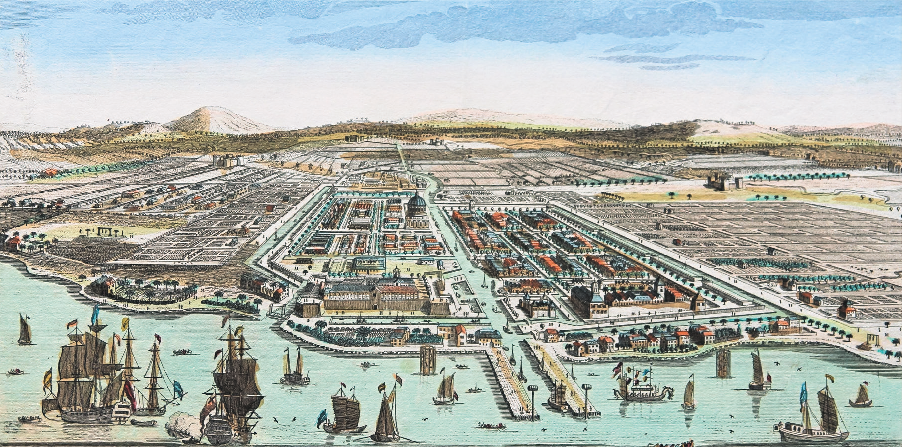
Thành phố Ba-ta-vi-a (In-đô-nê-xi-a) năm 1754

Slide 42



kenhgiaovien
Bài giảng và giáo án này chỉ có duy nhất trên kenhgiaovien.com
Bất cứ nơi nào đăng bán lại đều là đánh cắp bản quyền và hưởng lợi bất chính trên công sức của giáo viên.
Vui lòng không tiếp tay cho hành vi xấu.
https://kenhgiaovien.com/
Zalo: 0386 168 725

Slide 43

LUYỆN TẬP
Dựa vào kiến thức đã học, các em hãy hoàn thành phiếu bài tập được phát sau đây:

Slide 44



Câu 1. Một trong những biểu hiện trong tiến trình phát triển của văn minh Đông Nam Á từ TK VII đến TK X là:
A. Một số quốc gia nhỏ trước đây bị thôn tính hoặc hợp nhất lại với nhau thành những nước lớn.
C. Vương quốc phù nam trở thành vương quốc hùng mạnh bậc nhất khu vực.
B. Sự xâm nhập và lan tỏa của hồi giáo đã tạo nên sắc thái mới cho văn minh trong khu vực.
D. Sự hoàn thiện của các nhà nước quân chủ với nền kinh tế phát triển thịnh đạt.

Slide 45
Câu 2. Trong khoảng thời gian từ đầu Công nguyên đến thế kỉ X, thành tựu nổi bật nhất của văn minh Đông Nam Á là
A. Sự ra đời và bước đầu phát triển của các nhà nước.
C. Các quốc gia phát triển đến thời kì cực thịnh.
B. Hình thành các quốc gia thống nhất và lớn mạnh.
D. Các quốc gia có nhiều chuyển biến mới về văn hóa.

Slide 46
Câu 3. Yếu tố văn hóa mới bên ngoài du nhập vào và có tác động tới sự chuyển biến về văn hóa ở Đông Nam Á trong khoảng thế kỉ X – XV là
A. Phật giáo.
C. Hồi giáo.
B. Hin-đu giáo.
D. Thiên Chúa giáo.

Slide 47
Câu 4. Yếu tố văn hóa nào sau đây giữ vai trò
quan trọng trong việc thúc đẩy quá trình giao lưu, tiếp biến văn hóa giữa phương Tây với Đông Nam Á?
A. Lễ hội.
C. Kiến trúc.
B. Ngôn ngữ.
D. Văn học.

Slide 48
Câu 5. Một trong những yếu tố tác động đến sự
khủng hoảng và suy vong của nhiều quốc gia phong kiến Đông Nam Á từ thế kỉ XVI đến thế kỉ XIX là
A. Sự du nhập của thiên chúa giáo.
C. Sự xâm nhập và lan tỏa của hồi giáo.
B. Quá trình xâm nhập của các nước phương tây.
D. Sự bành trướng và xâm lược của trung hoa.

Slide 49
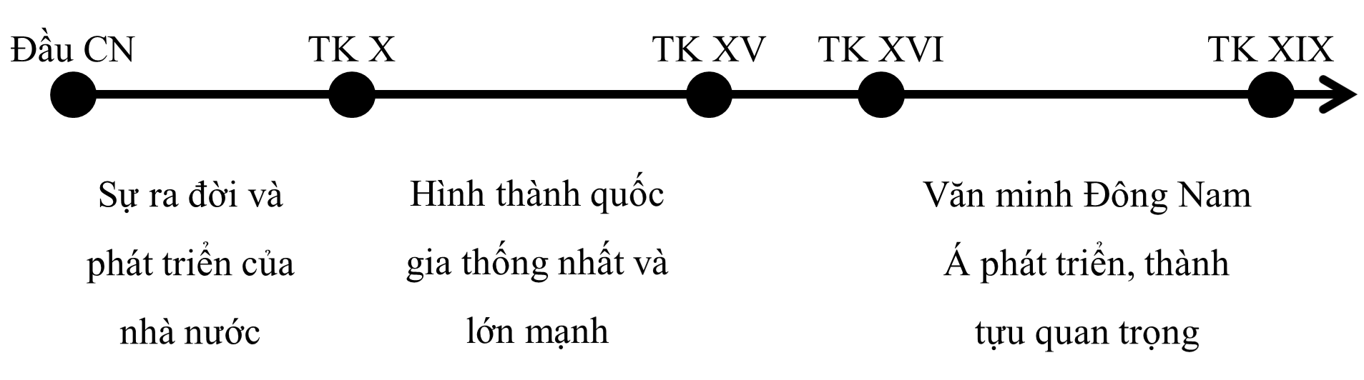
TỰ LUẬN
Nhiệm vụ: Thể hiện trên trục thời gian các thời kì phát triển của văn minh Đông Nam Á từ những thế kỉ trước Công nguyên đến thế kỉ XIX.

Slide 50





VẬN DỤNG
Thực hiện ở nhà: Sưu tầm tư liệu, hình ảnh về quá trình ra đời, phát triển của một hoặc một số quốc gia Đông Nam Á thời cổ - trung đại. Chia sẻ những tư liệu đó với thầy cô, bạn học.

Slide 51





HƯỚNG DẪN VỀ NHÀ
Hoàn thành Vận dụng – SGK tr.48 và làm Bài 8 - SBT Lịch sử 10.
1
2
3
Ôn tập kiến thức đã học
Đọc và tìm hiểu trước Bài 9:
Thành tựu tiêu biểu của văn minh Đông Nam Á thời cổ - trung đại.

Slide 52
CẢM ƠN CÁC EM
ĐÃ LẮNG NGHE BÀI GIẢNG!

